Slide 1

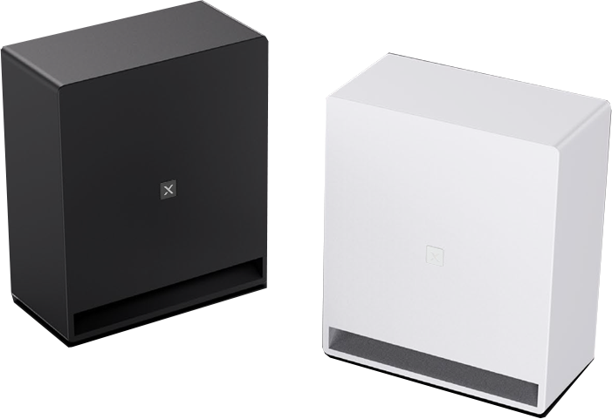

Sub Woofer Speaker
HD-10
Professional Full Range Speaker System
FEATURE
강력하고 깊은 베이스의 서브우퍼 스피커
심플한 디자인으로 공간과 자연스러운 조화
최적화된 밴드 패스 설계로 왜곡 없는 고음질 사운드 제공
98dB의 높은 감도로 효율적 사운드 전달
브라켓 포함으로 벽이나 천장에 고정 설치 가능
SPECIFICATION
항목 | 세부내용
Type | Passive subwoofer
Sensitivity (1W/1m) | 98dB (half-space)
Frequency range (-10dB) | 45Hz-150kHz
Impedance | 8Ω
Power (RMS) | 150W
Cabinet material | Medium density fiberboard, exterior surface treated with water-based paint
Input interface | Pluggable Phoenix terminal blocks
Driver | 1 x 10” Subwoofer
Dimensions (W x D x H) | 480mm x 252mm x 570mm
Weight | 18.5kg
Color | White / Black
www.voatek.com
e-mail : voatek@naver.com
Tel : 031-8011-0388

